Slide 1


Slide 3
Windows 12

Slide 4

Windows 12
安装(Enter)
Windows 12由 @顾沫 制作
开放编辑，欢迎体验新系统！

Slide 5

Windows 安装程序
激活Windows
如果您的电脑未激活，安全中心可能无法保护您的系统。部分功能受限，
激活Windows
产品密钥如下所示:
XXXXX-XXXXX-XXXXX-XXXXX-XXXXX
Windows 12添加了检测第三方应用漏洞激活。如果您使用了第三方应用漏洞激活，就会被微软安全中心检测出来。您可在CMD命令中输入“Allow-activation using third-party apps“来允许第三方软件激活Windows。
错误代码：001 无法激活你的系统
下一步
遇到问题无法激活？

Slide 6


无法激活的解决方法.txt
尊敬的用户，您好
检测到Windows 12无法激活
您可按照以下方法进行修复：
（1）去到附近的维修点进行维修
（2）靠第三方软件修复，推荐WINMIYAOXF
（3）使用WinPE重新安装
（4）您可能买到了二手电脑
（5）使用了盗版软件
（6）您可以选择 不使用密钥 ，电脑会进行30天密钥试用期，到达试用期后将永久停止你的电脑

Slide 7
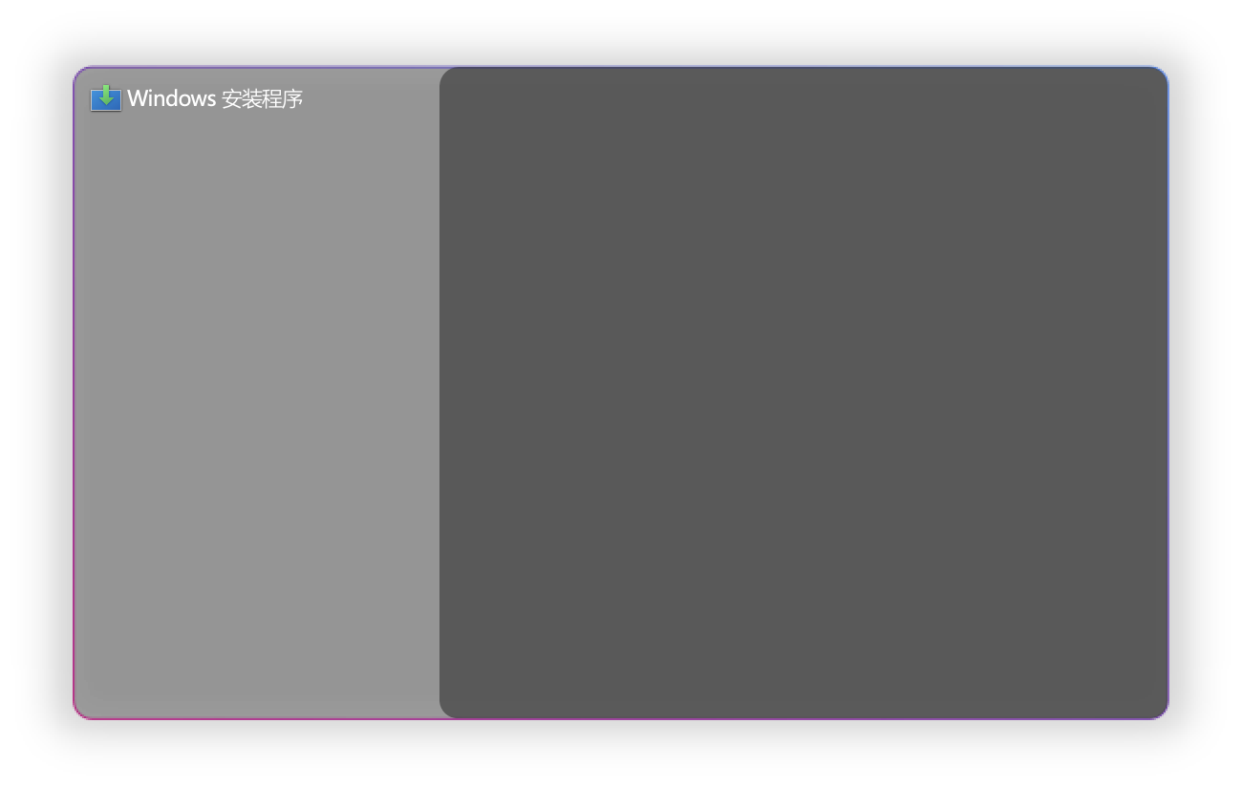
Windows 12
请选择安装系统

Slide 8
选择你的版本
Windows 12
1种版本可用
Windows12 Beta 4

Slide 9
选择你的版本
Windows 12
1种版本可用
Windows12 Beta 4
下一步

Slide 10

许可条款
Beta 4更新内容：
修改了安装部分
全面更改
同意并继续

Slide 11
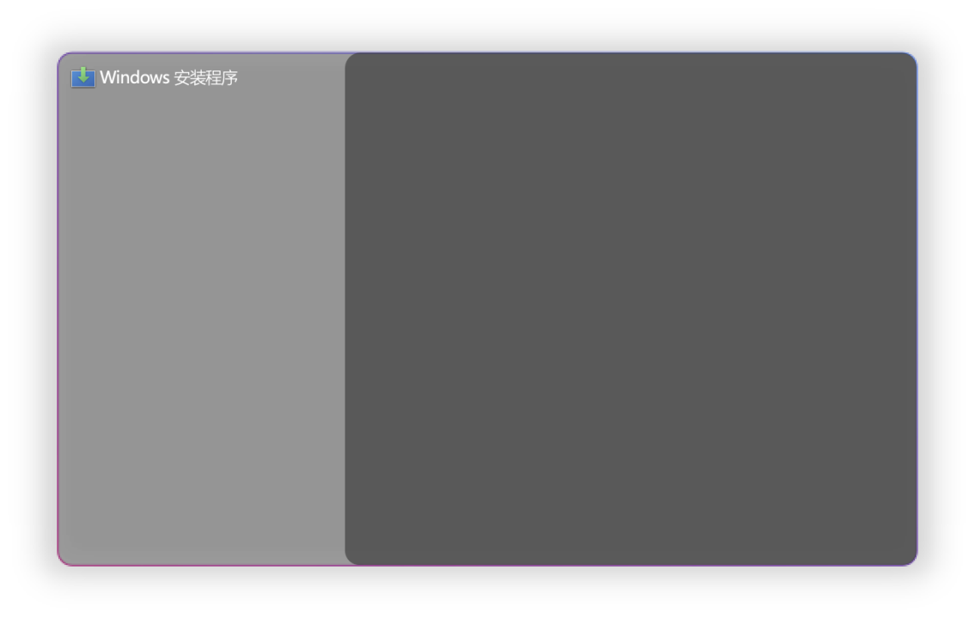


选择要安装的分区
驱动器 1
666GB

Slide 12


选择要安装的分区
驱动器 1
666GB

Slide 13
OK

Slide 14

CAR极速安装
极速安装是Windows 12的一个新功能，这一般只需要20秒，因为微软考虑到大家的安装速度特别慢，所以才有了CAR极速安装。
正在安装中...

Slide 15

重启Windows
需要重启Windows以完成安装
立刻重启
将在5秒后自动重启

Slide 16


Slide 17
海内存知己，天涯若比邻。

Slide 18
青，取之于蓝而青于蓝；冰，水为之而寒于水。

Slide 19
千门万户曈曈日，总把新桃换旧府。

Slide 20
正在准备Windows
请不要关闭您的电脑

Slide 21


Slide 22
欢迎

Slide 23










未连接Internet

Slide 24











12:32
Admin
文档
图片
音乐
在此处键入以搜索
固定
A
Access
D
视频播放器
地图
您最近的活动
查看更多
闹钟
终端
E
Excel
未连接Internet

Slide 25

正在关机

